Slide 1
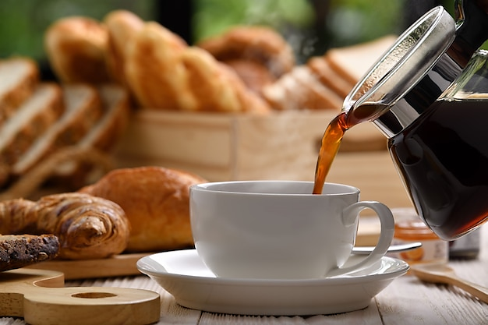
Good Morning

Slide 2

Let’s take a quick “Revision” for the previous lesson.

Slide 3
Match
A. an expression used to say that something is very good. |  | 1. You did?
B. an expression to show you’re sorry about what the speaker said. |  | 2. Out of this world.
C. a short question, used here to express surprise. |  | 3. that’s too bad.
C
A
B

Slide 4

Let’s start our new lesson, shall we?

Slide 5
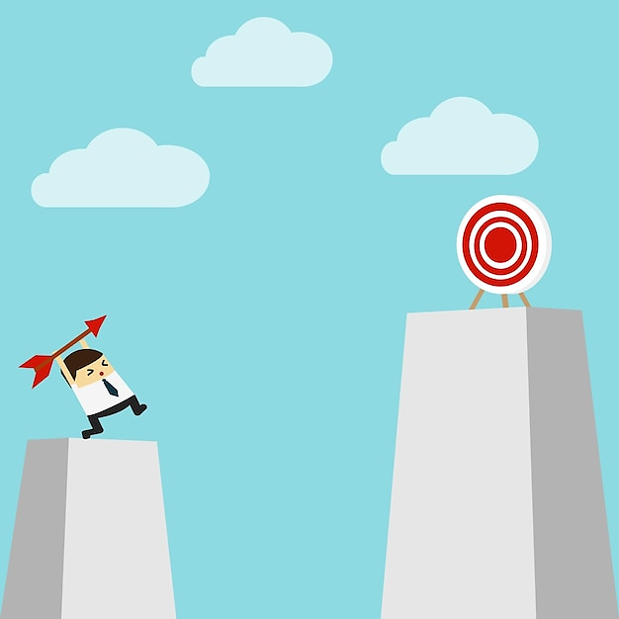
Objectives
Practice reading.
Learn new words.

Slide 6


Slide 7
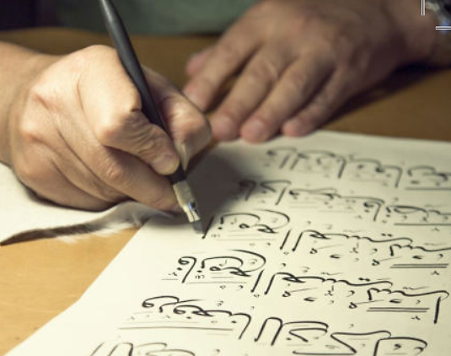


Slide 8
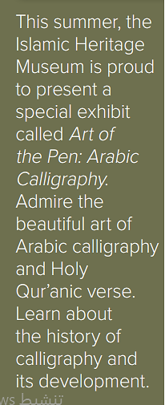
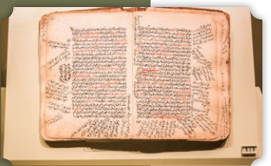


Slide 9
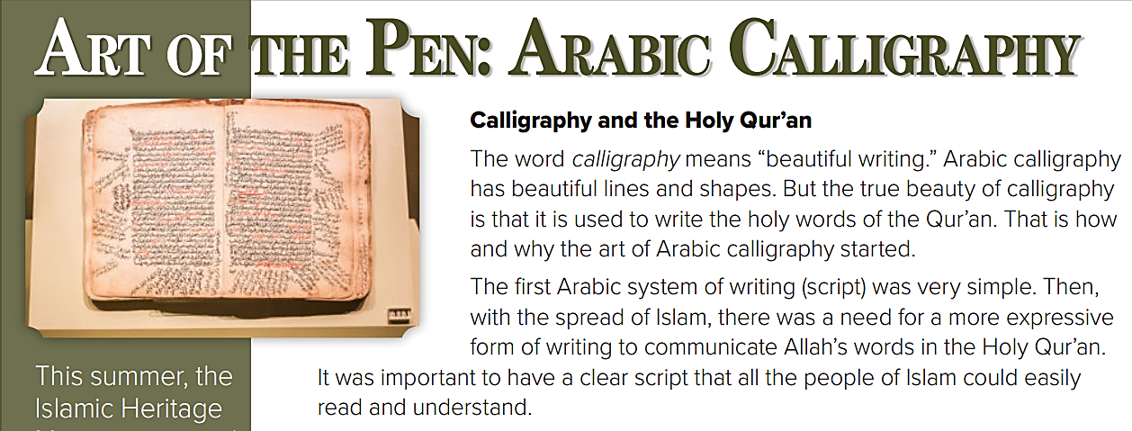

Slide 10
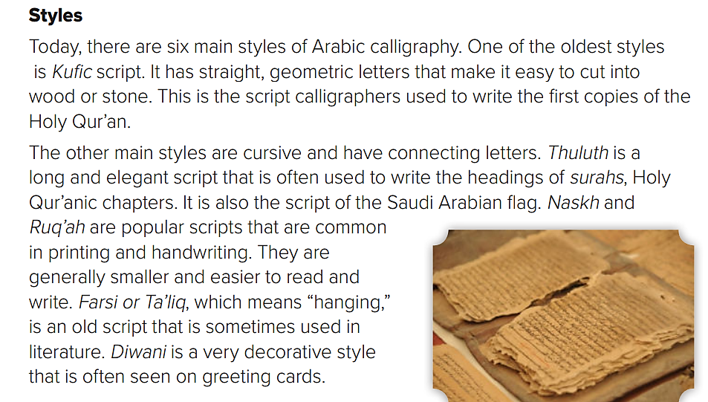

Slide 11
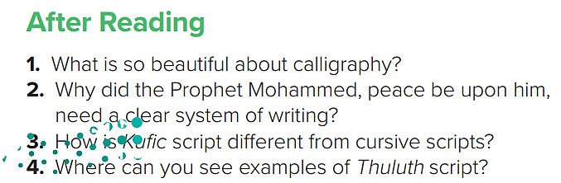
1. it’s used to write the holy words of the Qur’an.
2. So that all the people of Islam could easily read & understand the Qur’an.
3. It has straight geometric letters.
4. it’s often used to write headings of Surahs.

Slide 12
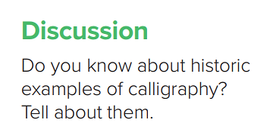

Slide 13

End Of Class

Slide 14

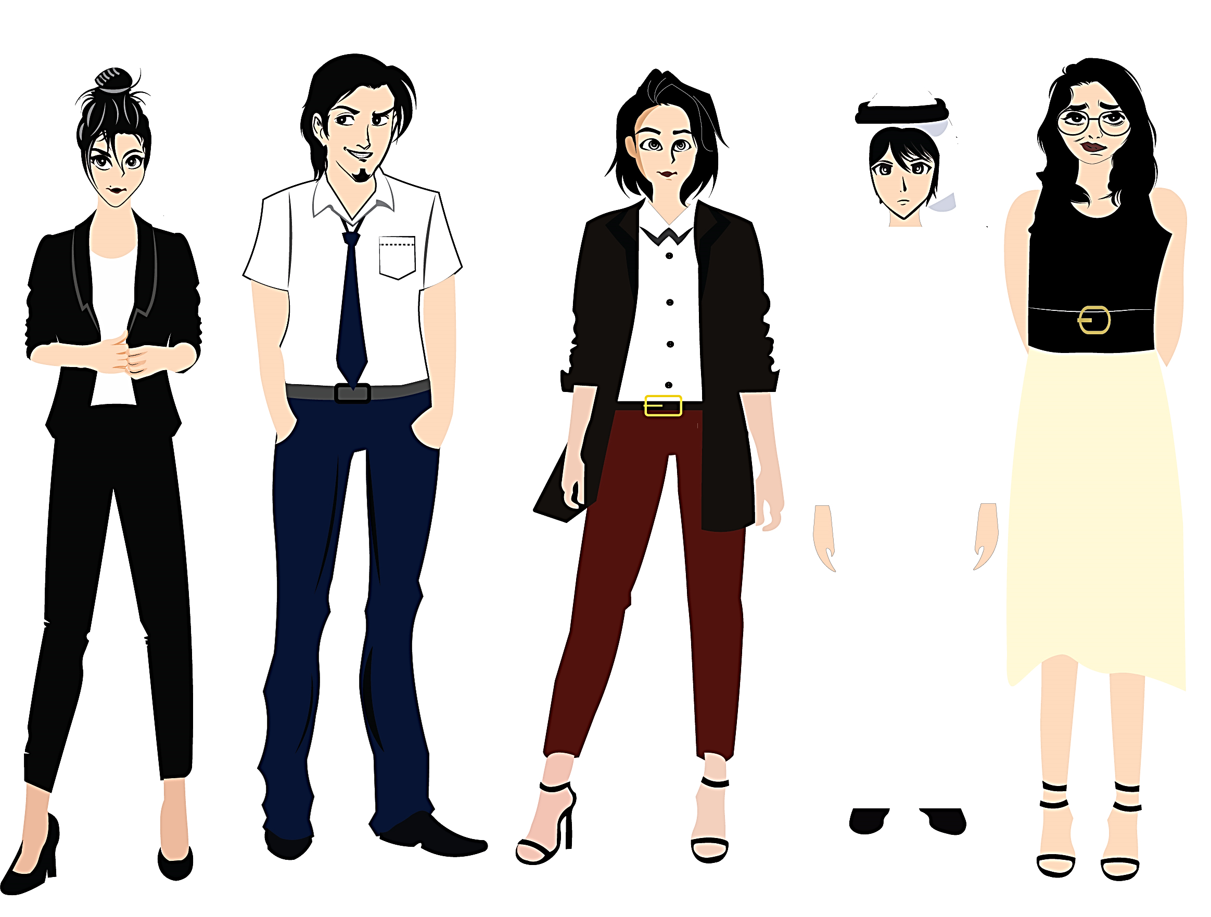


Pictures by:
www.freepik.com
تم تصميم هذا العرض من قبل: فريق عمل البوابة الإنجليزية ، وهو مجاني لكي يستفيد منه معلمي اللغة الإنجليزية.
هذه الشريحة تعتبر كـ"حفظ حقوق" نتمنى عدم حذفها حال مشاركة العرض مع معلمين آخرين.
نسمح بحذف الحقوق في حالة واحدة فقط: اذا أراد معلم الإنجليزي إضافة هذا العرض كـ انتاج معرفي خاص فيه.

